Slide 1

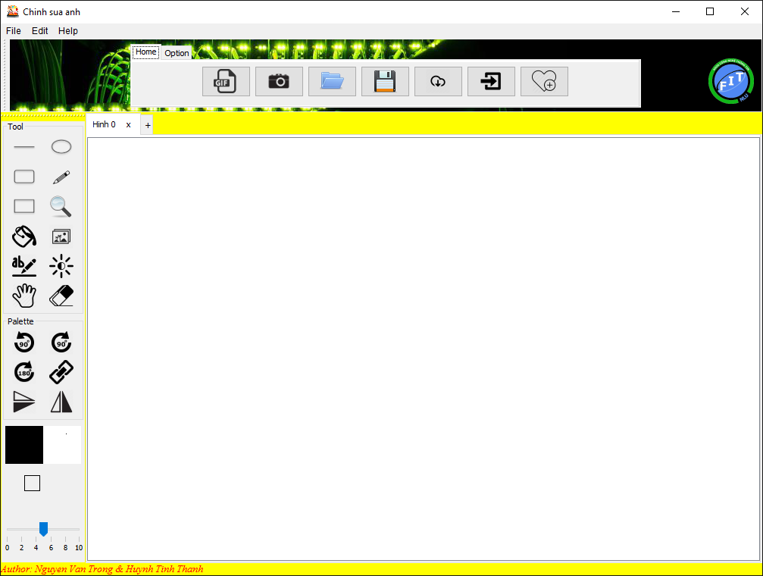

Trường Đại Học Nông Lâm TP HCM
Thuyết kế hướng đối tượng
ĐĂNG KÍ ĐỀ TÀI
Tên Project : PAINT
Thành viên thực hiện:
1) Tên: Huỳnh Tính Thành – MSSV: 14130111
2) Tên: Nguyễn Văn Trọng – MSSV: 14130140

Slide 2

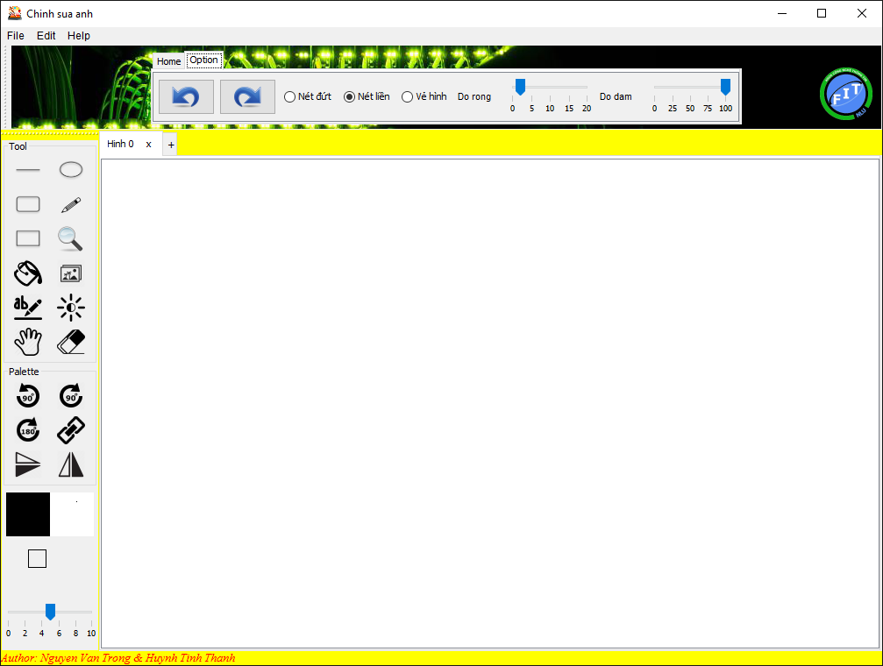
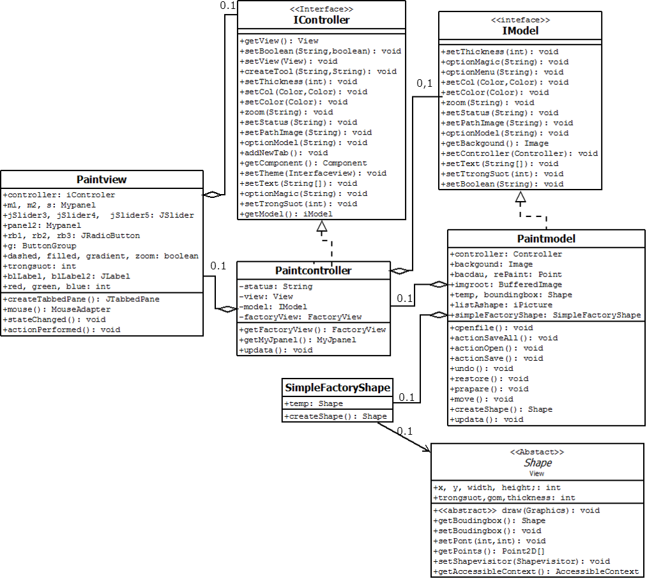
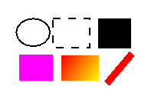

message ‘’line” Oval”…
Paintview
Tương tác
Controller
request
Model
request
Yêu cầu 1 : Vẽ đươc nhiều hình hơn nữa ,
Thêm nhiều loai hình mới vào cách dể dàng
response

Slide 3
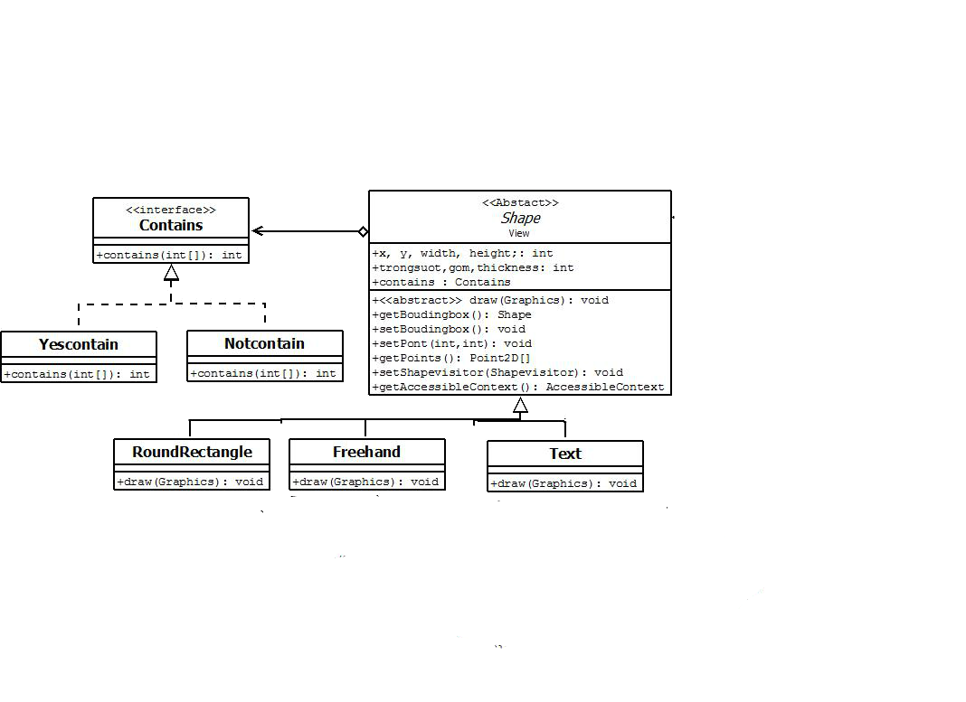
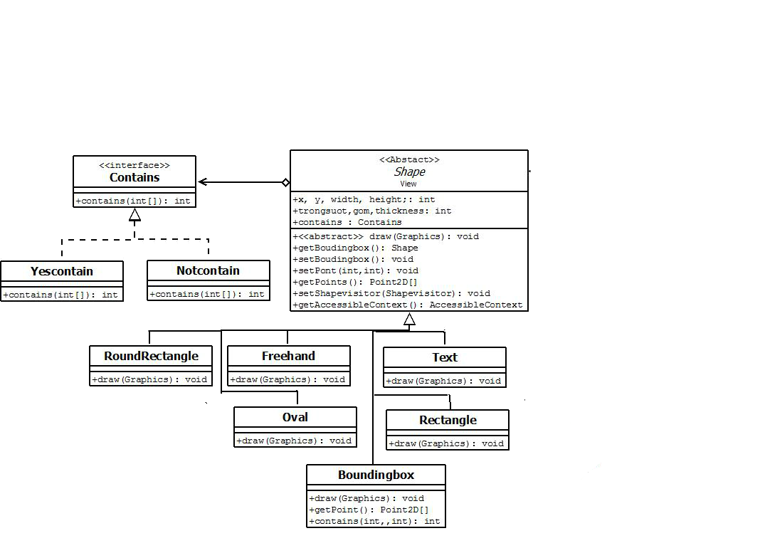
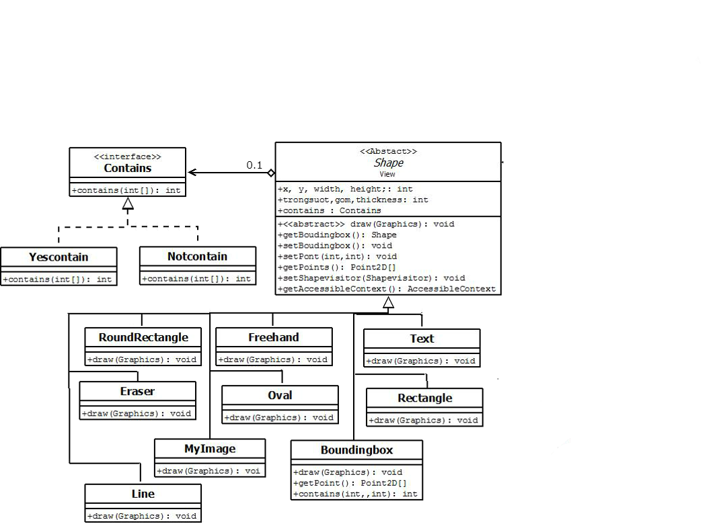
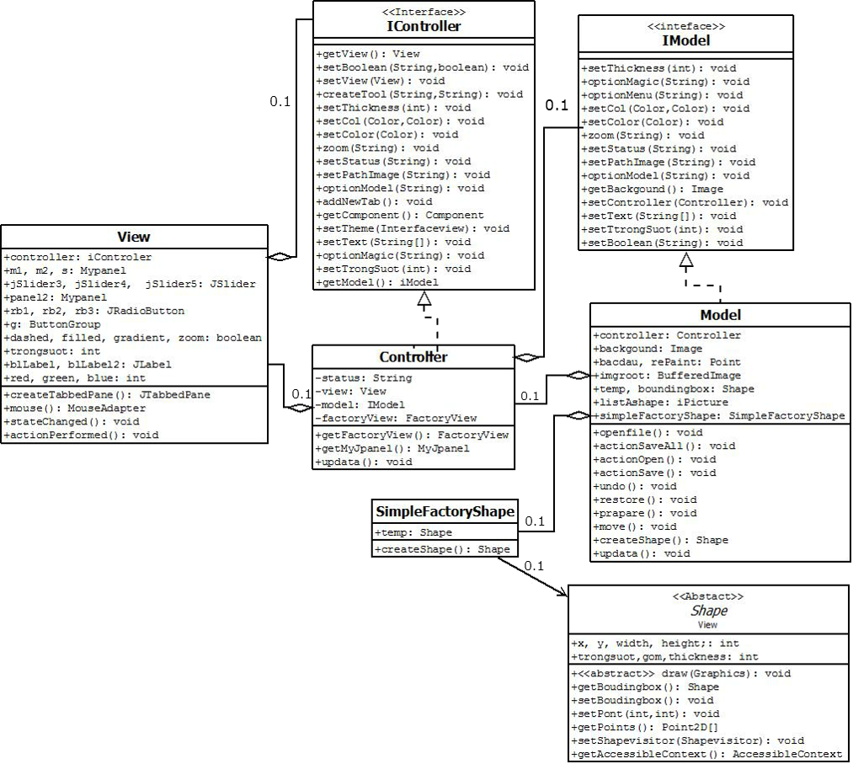
Stratery
Mỗi hình sẽ có kiểu Kiễm
Tra Tọa độ chứa
Khác nhau

Slide 4
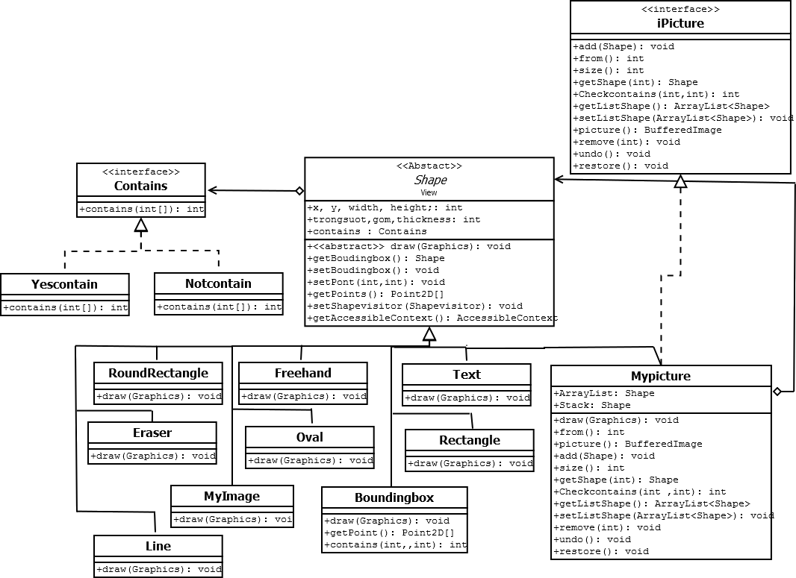
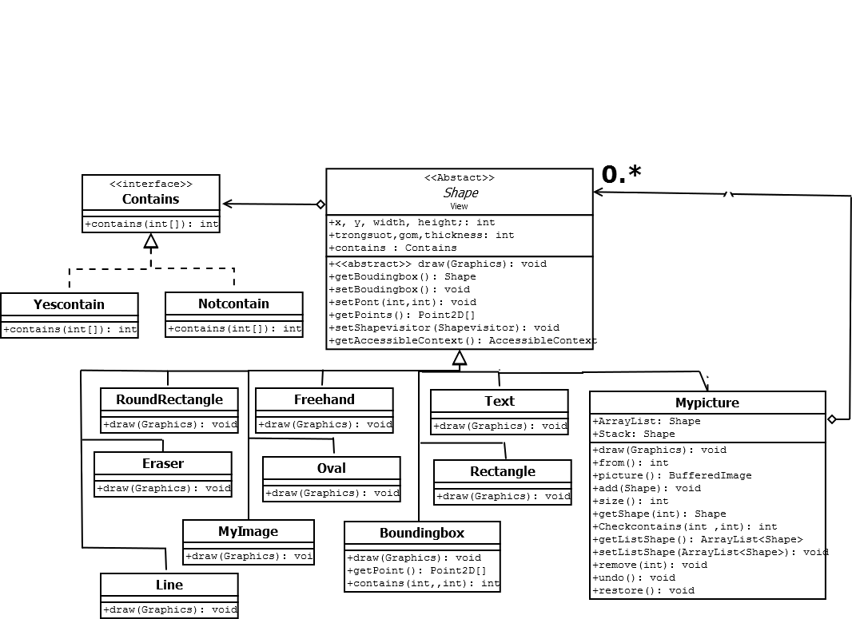
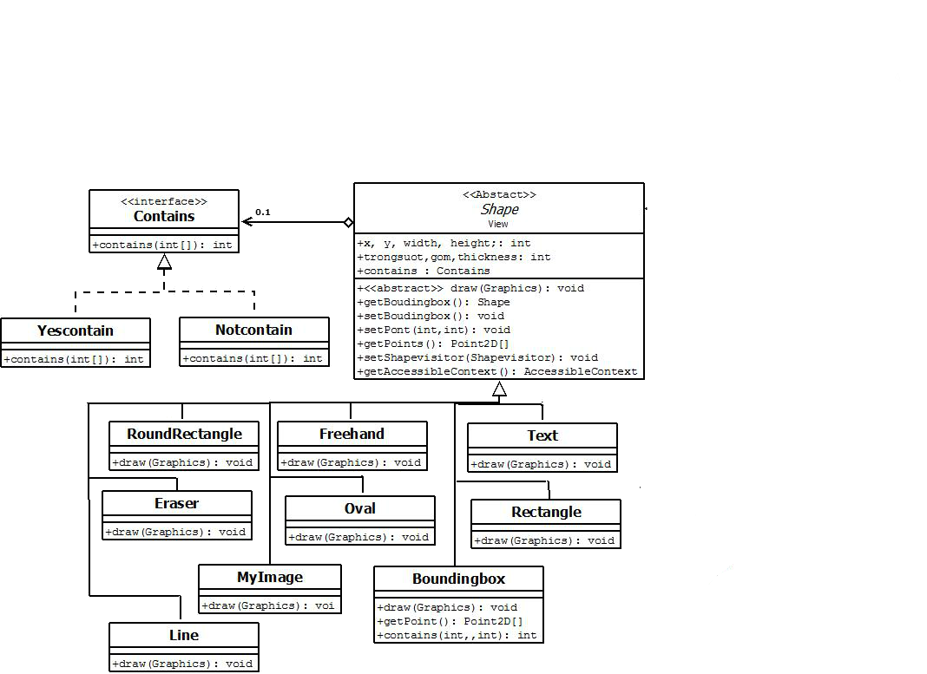
Tạo ra 1 interface
Đễ lớp khác sữ dụng
Composite

Slide 5
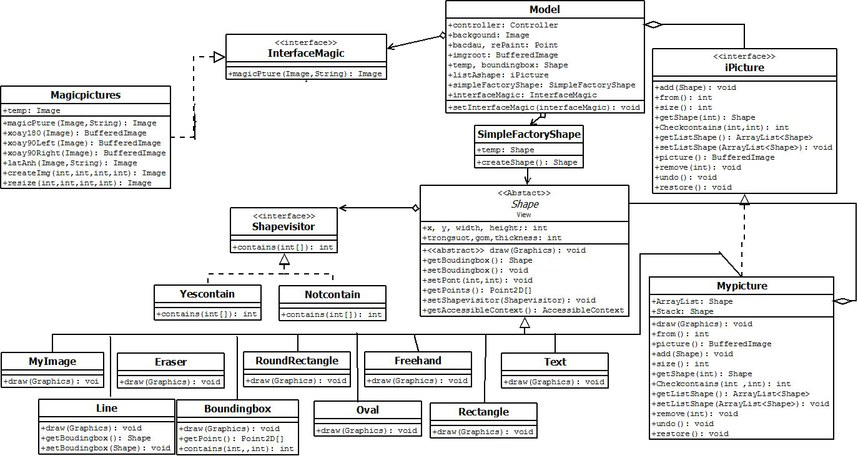
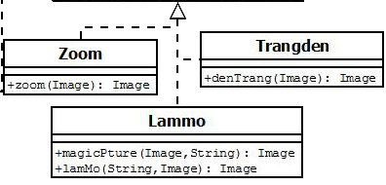
Yêu cầu 2 : Thêm nhiều chức năng, cũng như hiệu ứng
Chỉnh Sữa hình ảnh nữa Cho hê thống
Một cách dễ dành nhất

Slide 6
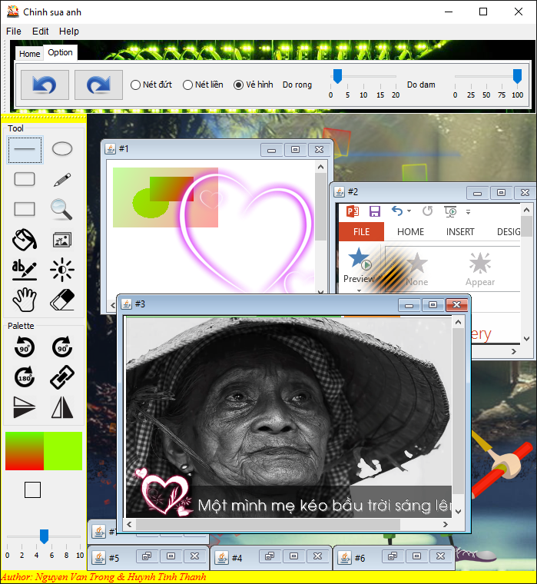
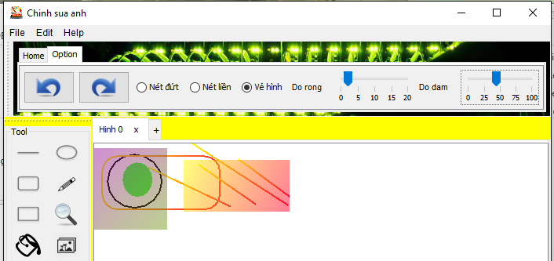
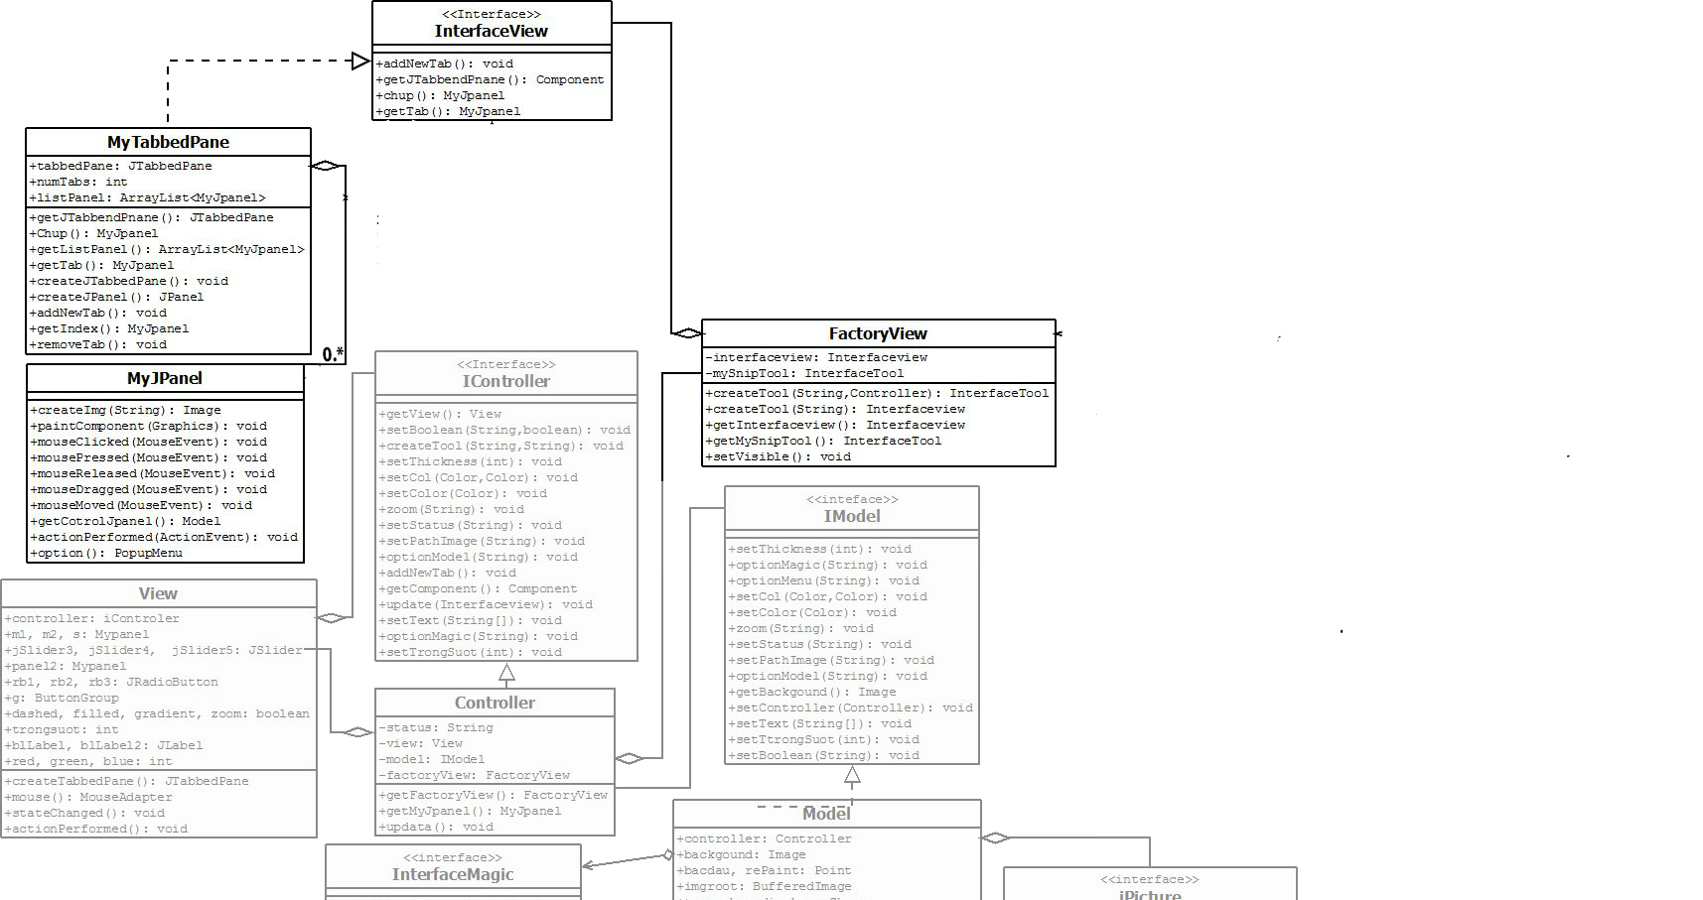
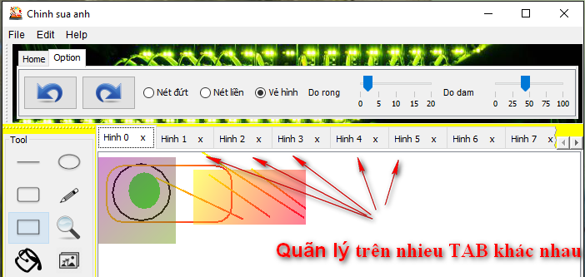
Yêu cầu 3 : Chỉnh Sữa hình trên nhiều Jpanel
Quản lý danh sách Các Jpanel bằng Tab , Jframe
Và dễ dành them vào cách quản lý mới
Quãn lý trên nhiều Jframe
Khác nhau

Slide 7
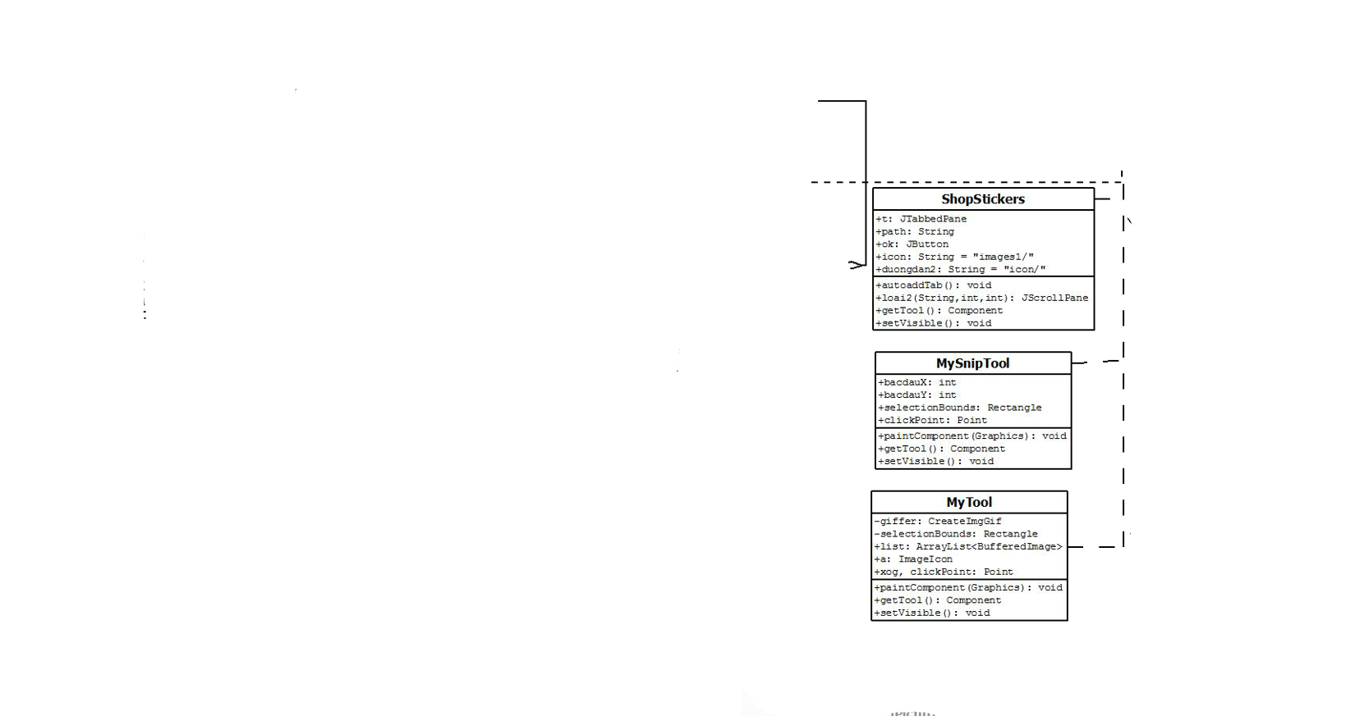
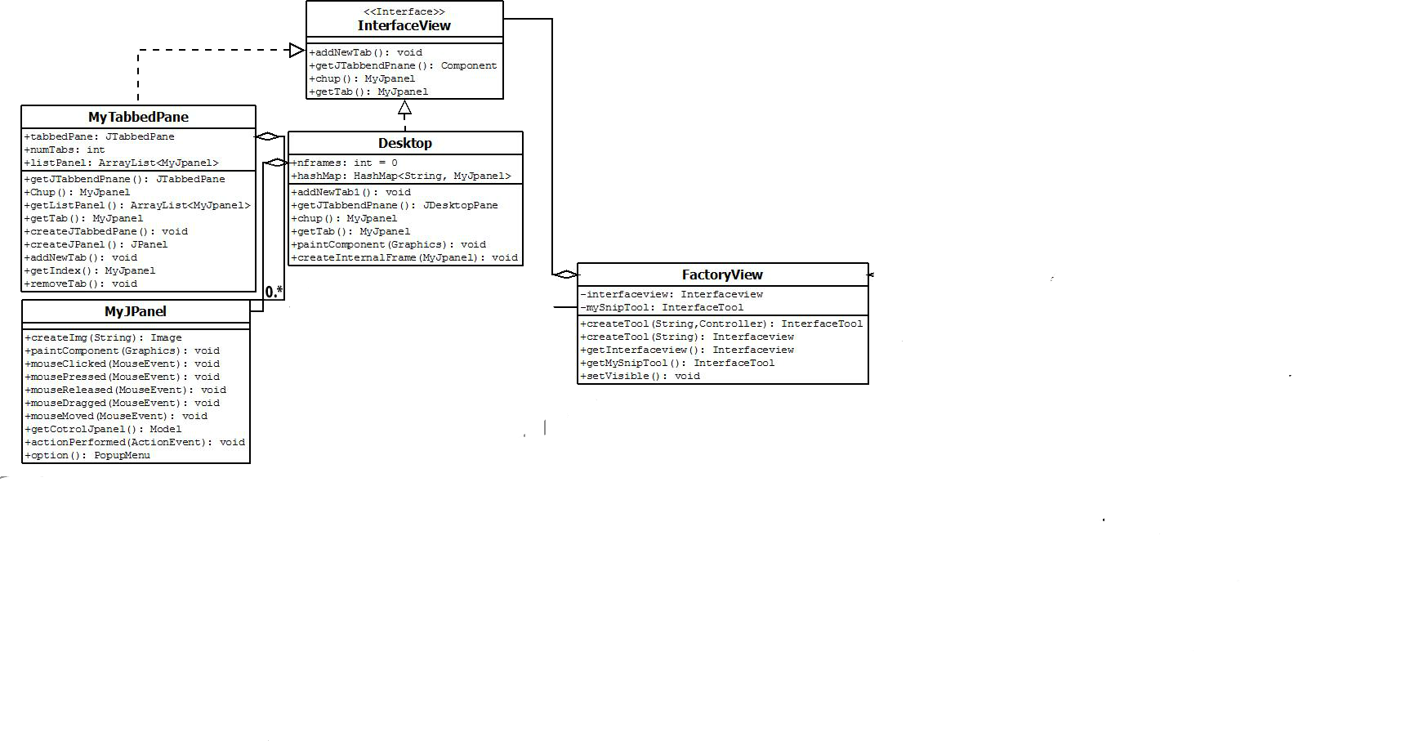
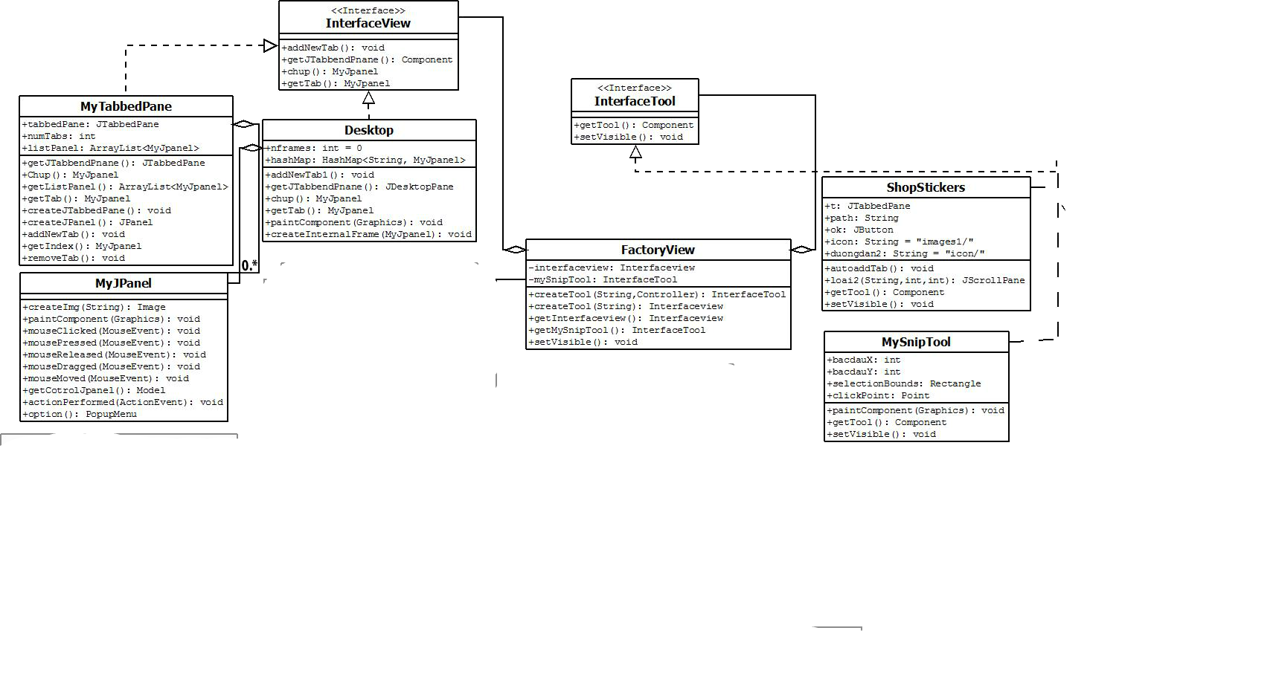
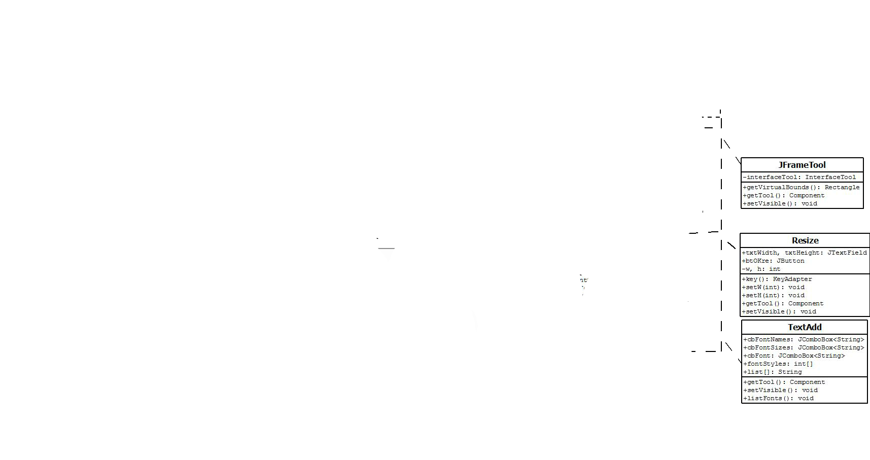
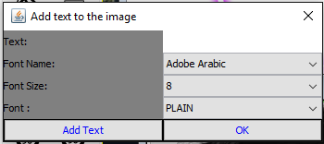
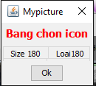
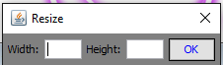
Có thể Quãn lý trên
nhiều Tab
Nhiều Jrame
Factory
khi số lượng use case tăng lên đồi hỏi
Hệ thống có các Tool đễ hộ trợ người dùng tương tác
Với hệ thống
Yêu cầu 4 : Thêm được nhiều Tool vào hệ thống

Slide 8
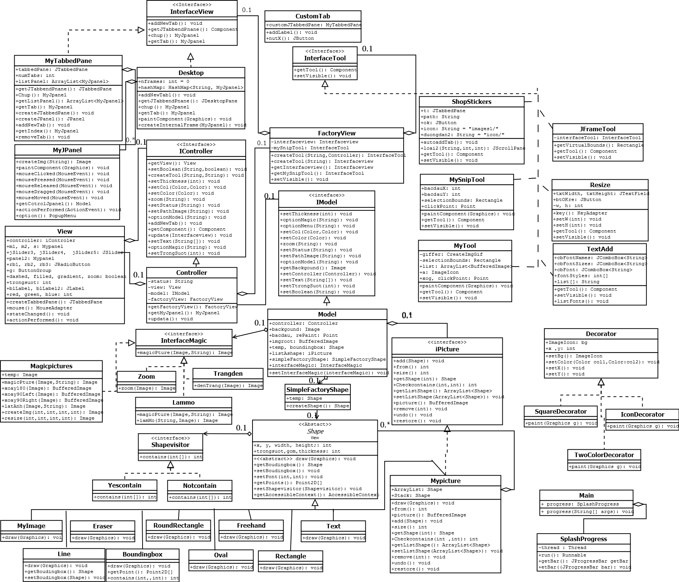
Decorator

